Slide 1
Για εξάσκηση…
Σελίδα 56-57:
4, 5, 6, 8, 12

Slide 2
Άσκηση 1β/Σελ.62
Καθορίζω τα α και β!
Πόσα σημεία ορίζουν μία ευθεία;
• Α
• B
Δύο!!!
Επιλέγω 2 σημεία!!!
• Ο
(ε₁): Α(-2,2), O(0,0)
Δx= -2-0=-2
$$α=λ=\frac{Δy}{Δx}=\frac{2}{−2}=−1$$
Δy= 2-0=2
ε₁: y= -x
(0, β) = (0,0)
β=0
(ε₂): B(2,2), O(0,0)
Δx= 2-0= 2
$$α=λ=\frac{Δy}{Δx}=\frac{2}{2}=1$$
Δy= 2-0= 2
ε₁: y= x
(0, β) = (0,0)
β=0

Slide 3
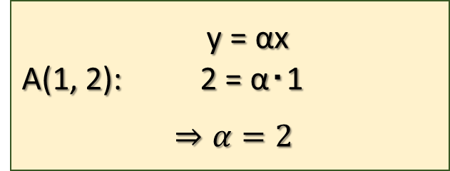
Άσκηση 5α/Σελ.62
(α)
y = αx
Α(1, 2): 2 = α‧1
$$⇒α=2$$

Slide 4
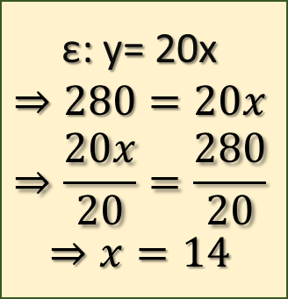
Άσκηση 6/Σελ.63
(0,β) = (0,0)
y = αx
Επιλέγω 2 σημεία!!!
• Α
(ε₁): Α(1, 20), O(0,0)
• Ο
Δx= 1-0= 1
$$α=λ=\frac{Δy}{Δx}=\frac{20}{1}=20$$
ε: y= 20x
Δy= 20-0= 20
ε: y= 20x
$$⇒280=20x$$
$$⇒\frac{20x}{20}=\frac{280}{20}$$
$$⇒x=14$$
y= 280
Απ. Θα χρειαστεί 14 λίτρα βενζίνης.

Slide 5
Άσκηση 7α/Σελ.63
y = αx
• Α
• Ο
$α=λ=\frac{Δy}{Δx}=\frac{1}{1}=$1
y = x

Slide 6
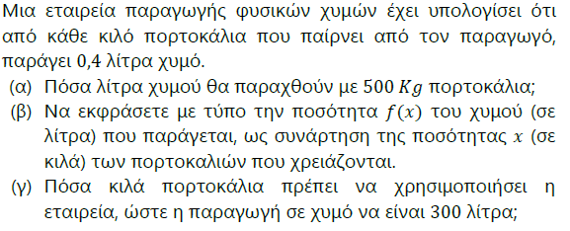
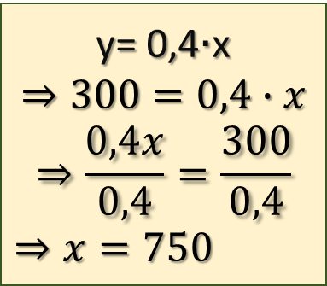
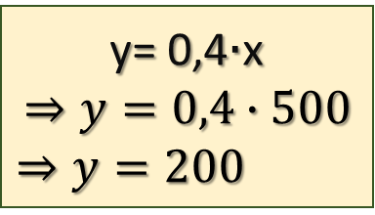
Άσκηση 8/Σελ.63
x
y
Ανεξάρτητη: Πορτοκάλια (kg)
Εξαρτημένη: Χυμός (lt)
Προφανώς: Με 0kg πορτοκάλια, θα παράγει 0lt χυμού!!!
y= α x
$$α=0,4$$
Ρυθμός μεταβολής!
y= 0,4‧ x
(β)
(γ)
(α)
y= 0,4‧x
$$⇒300=0,4∙x$$
$$⇒\frac{0,4x}{0,4}=\frac{300}{0,4}$$
$$⇒x=750$$
y= 0,4‧x
$$⇒y=0,4∙500$$
$$⇒y=200$$
y=300
x= 500
Απ. Θα πρέπει να χρησιμοποιήσει 750kg πορτοκάλια.
Απ. Θα παραχθούν 200 λίτρα χυμού.

Slide 7
Για εξάσκηση…
Σελίδα 62-63:
1α
3,
5β, 5γ, 5δ
7β, 7γ, 7δ

